Slide 1
«Сергей Есенин: хронологическая канва
жизни и творчества»

Slide 2
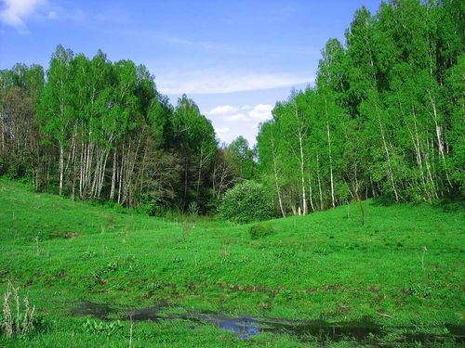
Биография
Сергея Есенина

Slide 3
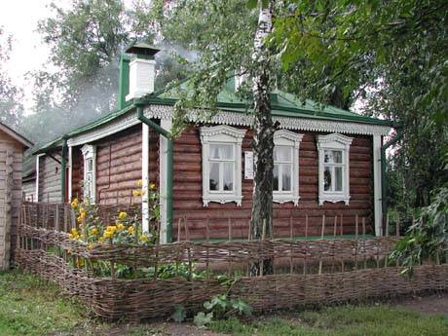
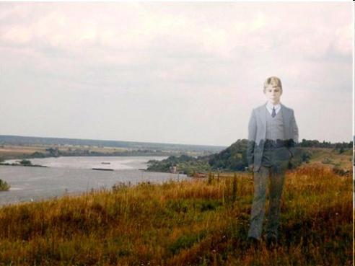
ДЕТСТВО ПОЭТА
Село Константиново
Рязанская область
Я любил этот дом деревянный, В бревнах теплилась грозная морщь, Наша печь как-то дико и странно Завывала в дождливую ночь.

Slide 4
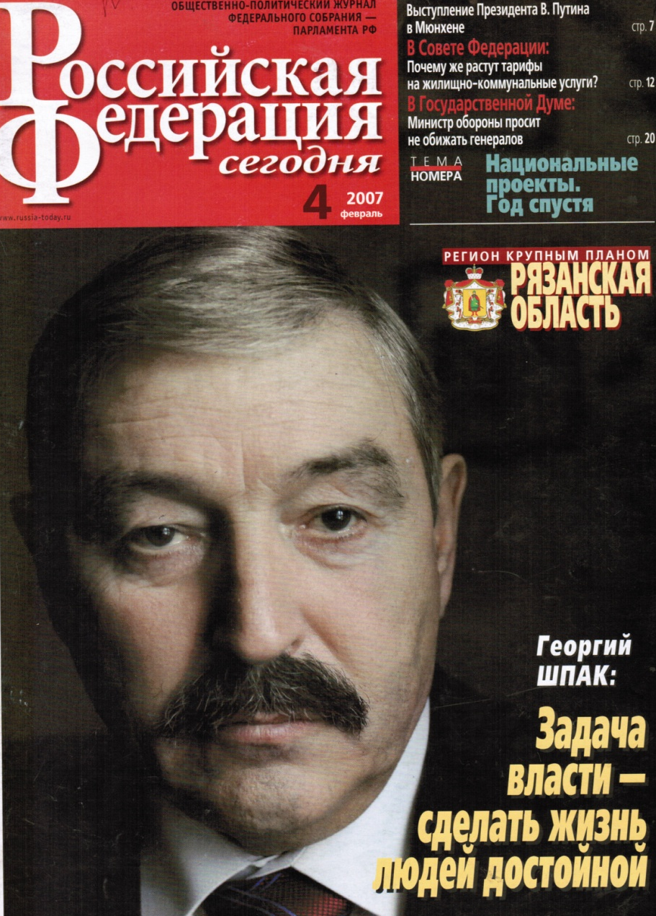
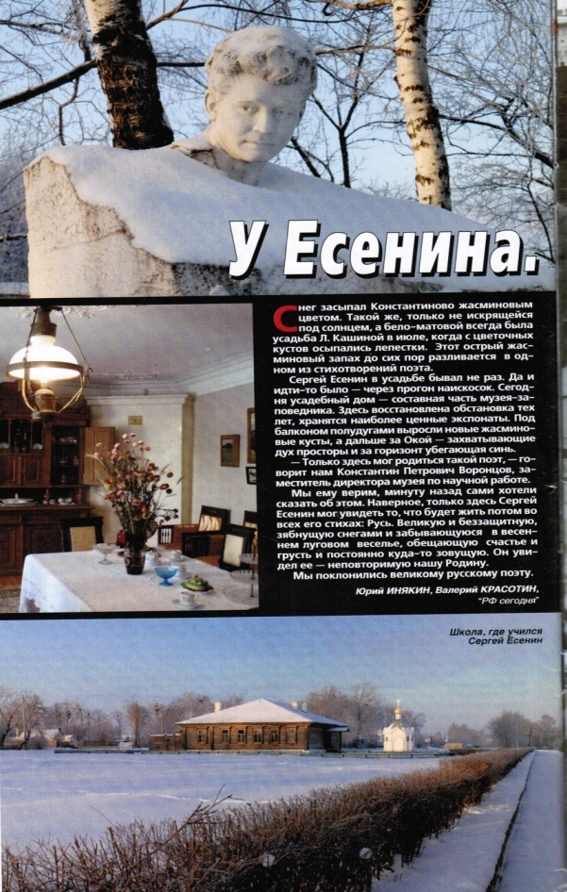
У Есенина в селе Константиново // Российская Федерация сегодня. – 2007.- №4. – С. 82-83
В журнале Российская Федерация сегодня, в статье «У Есенина в селе Константиново» представлены фотографии родного села, усадьбы и школы знаменитого поэта. Сергей Есенин бывал в усадьбе не раз. Сегодня усадебный дом – составляет часть музея-заповедника. В музее восстановлена обстановка тех лет когда здесь жил Сергей Есенин, а также хранятся наиболее ценные экспонаты. В статье описывается природа, которой пронизан дух поэта. Наверно, только здесь Сергей Есенин мог увидеть то, что будет жить потом во всех его стихах: Русь. Великую и беззащитную, зябнущую снегами и забывающуюся в весеннем луговом веселье, обещающую счастье и грусть и постоянно куда зовущую. Именно здесь он увидел ее – неповторимую нашу Родину.

Slide 5
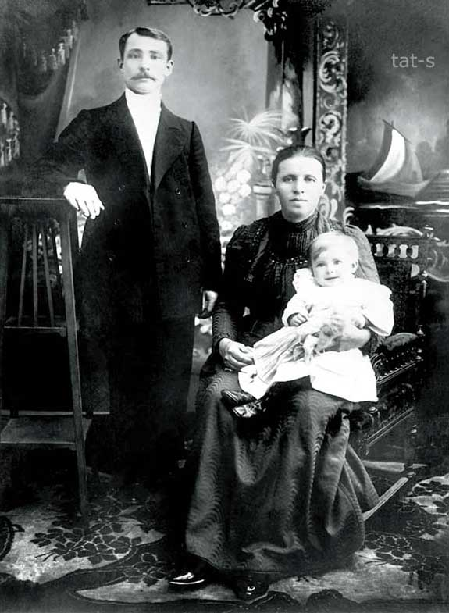
Родители Сергея Есенина: отец Александр Никитич Есенин (1873 - 1931), мать - Татьяна Фёдоровна Есенина, в девичестве Титова (1875 - 1955). На коленях - дочь Александра

Slide 6
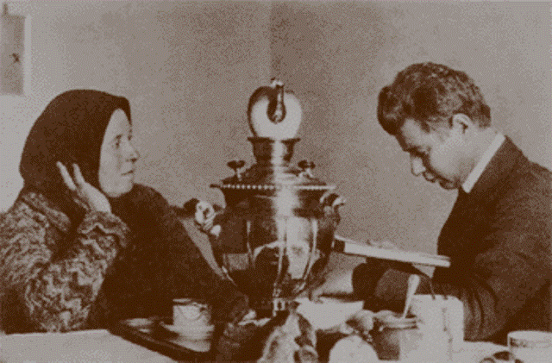

Slide 7
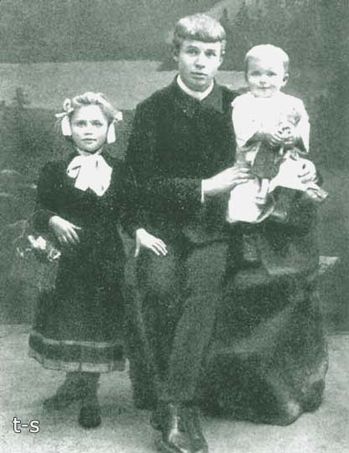
Сергей Есенин с сестрами Екатериной и Александрой (Шурой). 1912 год Есенина Екатерина Александровна (1905 - 1977) Есенина Ольга Александровна - рано скончалась. Есенина Александра Александровна (1911 - 1 июня 1981), похоронена недалеко от Сергея Есенина

Slide 8
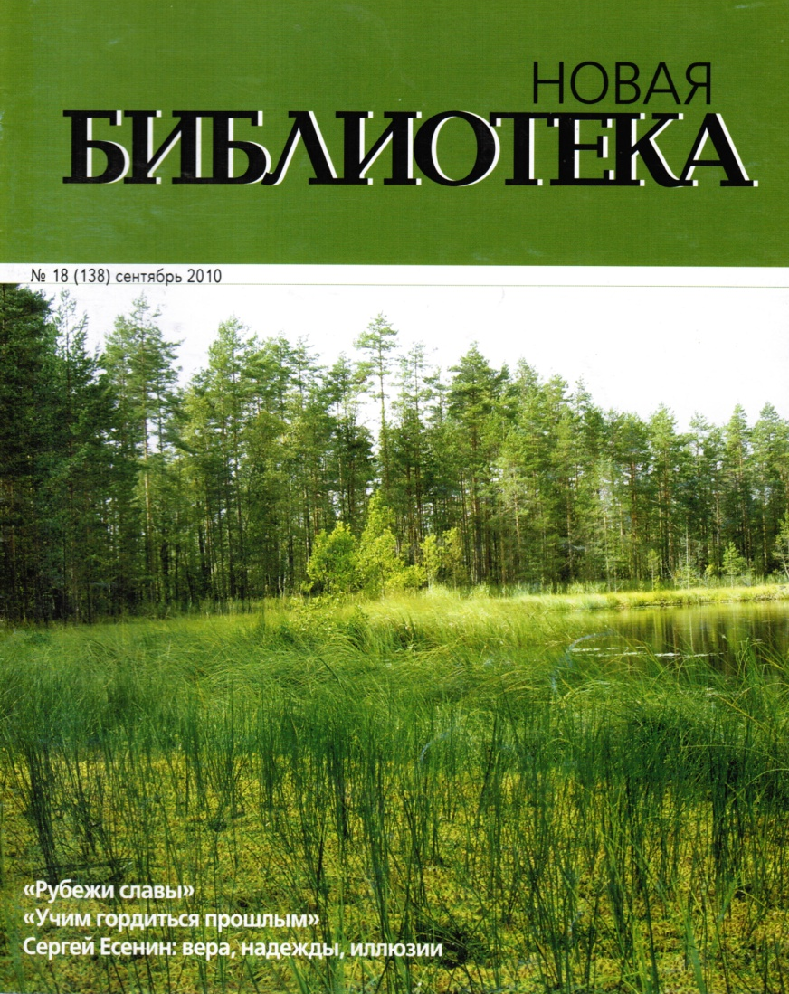
Сергей Есенин: вера, надежды, иллюзии // Новая библиотека. – 2010. - №18. – С. 8-15
В журнале «Новая библиотека» 2010 года, представлена статья «Сергей Есенин: вера, надежды, иллюзии».
В статье рассказывается о биографии поэта. Есенин родился в семье крестьянина. Рано для своего возраста стал увлекать литературой, которая впоследствии способствовала его творческому началу.
Также в статье подробно рассказывается о его творчестве, как он начал писать первые свои произведения. Все слушатели рукоплескали ему и ждали вновь услышать его новые стихи.
В статье описана его личная жизнь и трагический конец. В журнале представлены фотографии Сергея Есенина и памятники воздвигнутые в его честь, свидетельствующие о том, что люди помнят и чтят Великого поэта.

Slide 10
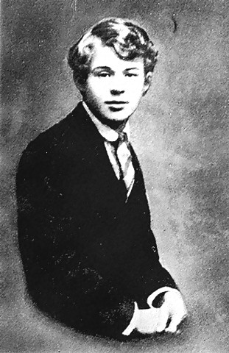
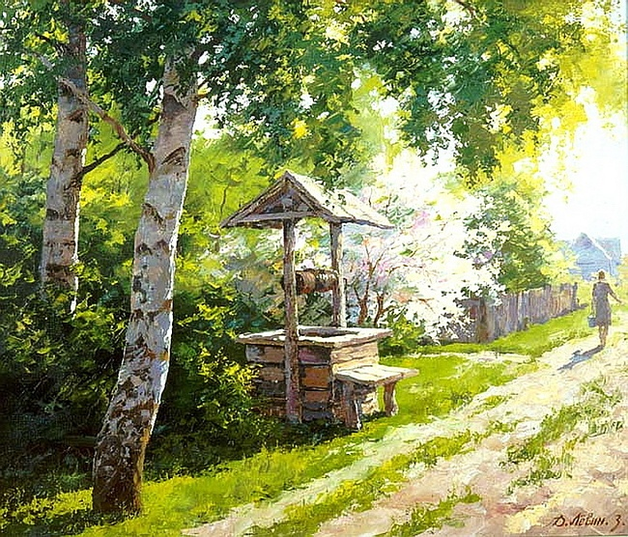
С.Есенин
1912 год

Slide 12
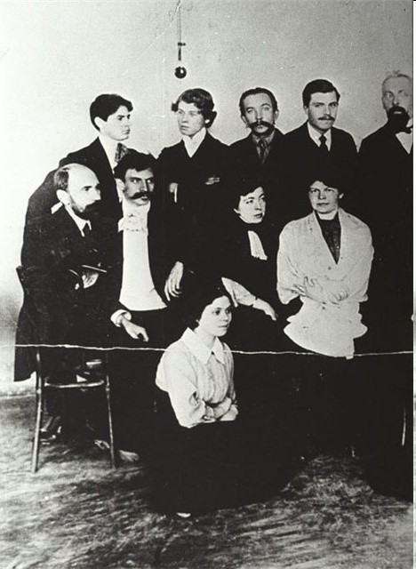
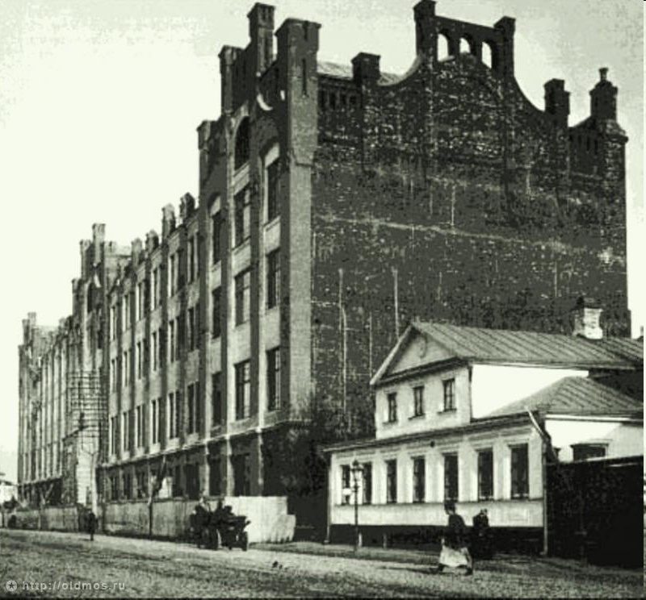
После окончания школы в 1912 г. Есенин приехал в Москву.
Работал в книжном магазине, затем поступил в типографию товарищества И. Сытина — это давало будущему поэту возможность читать различную литературу.
Здание типографии Товарищества И. Д. Сытина
Сергей Есенин среди сотрудников типографии И. Д. Сытина.

Slide 13
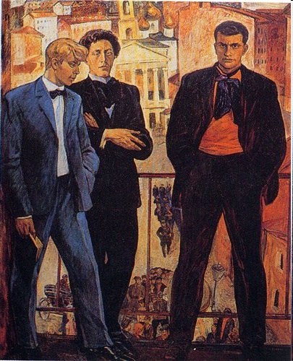
Октябрьскую революцию Есенин принял безоговорочно. Как он сам писал в своей автобиографии: «В годы революции был всецело на стороне Октября, но принимал все по-своему, с крестьянским уклоном».
С.Есенин, А.Блок и В.Маяковский – поэты, принявшие революцию.

Slide 14
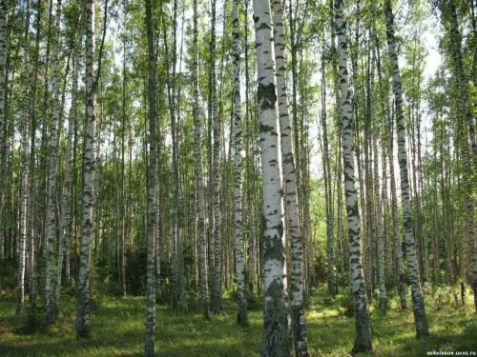
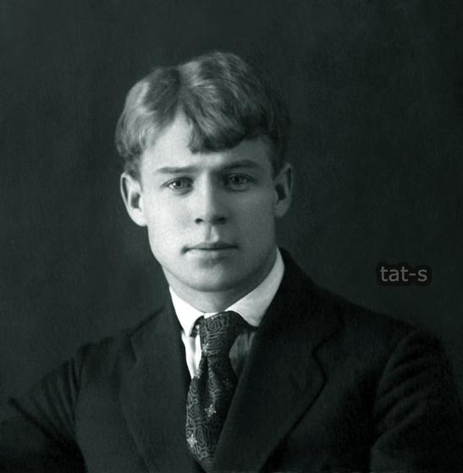
Творчество поэта

Slide 17
Дубравный Е. Журавли, застигнутые вьюгой… / Е. Дубравный // Белгородская правда. – 2011. - №3 . – С. 2
В статье Е. Дубравного «Журавли, застигнутые вьюгой…» рассказывается о близком друге Сергея Есенина, Николае Клюеве.
В самом начале творческой дружбы Есенин не стеснялся называть Клюева своим учителем. Ему был очень близок образный строй клюевских стихов. Есенин вместе со своим другом написали немало литературных произведений. Но их дружбе приходит конец, когда выходит статья в которой говорится о том, что «первым глубинным народным поэтом» признан Клюев. После этой статьи они долгое время не общаются, хотя были моменты примирения со стороны Есенина. Но видимо им было не суждено больше творить вместе. Их поэзия, пройдя сквозь политические вьюги, живет и волнует наши сердца и по сей день.

Slide 18
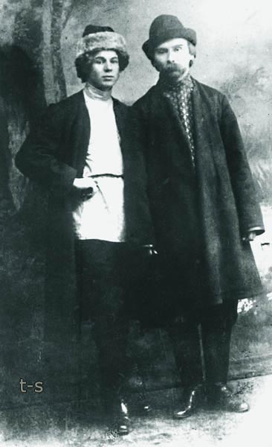
В 1915 году Сергей Александрович Есенин уехал в Петроград (ныне Санкт-Петербург) и познакомился там с великими поэтами России 20 века с Блоком, Городецким, Клюевым. В 1916 году Есенин опубликовал свой первый сборник стихов “Радуница”, в который входили такие стихотворения, как “Не бродить, не мять в кустах багряных”, “Запели тесаные дороги” и другие.
Поэты - Сергей Есенин (слева) и
Николай Клюев Фото - 1916 год.

Slide 19
В 1916 году вышла первая книга стихов Есенина «Радуница». А уже весной он был приглашен к императрице читать стихи. «Придворная» история поэта завершилась тем, что он благополучно избежал фронта и, судя по всему, «завязал очень важные связи», оказавшиеся столь некстати в дни революции.

Slide 20
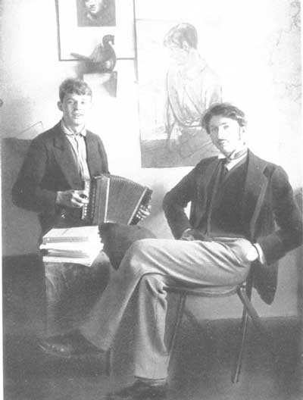
Есенин вошел в ориентированное на народность литературное объединение «Краса», у истоков которого стояли А.Ремизов, С. Городецкий и Н. Клюев. Вместе с Клюевым, одетые в рубахи и поддевки, обутые в смазные сапоги, они выступали на литературных вечерах и в салонах.
С.Есенин и С.Городецкий

Slide 21
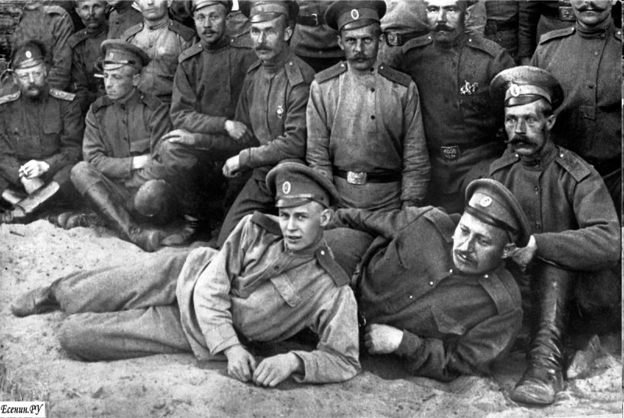
В январе 1916 г. Есенина призвали на военную службу и прикомандировали к Царскосельскому военному госпиталю в качестве санитара.

Slide 22
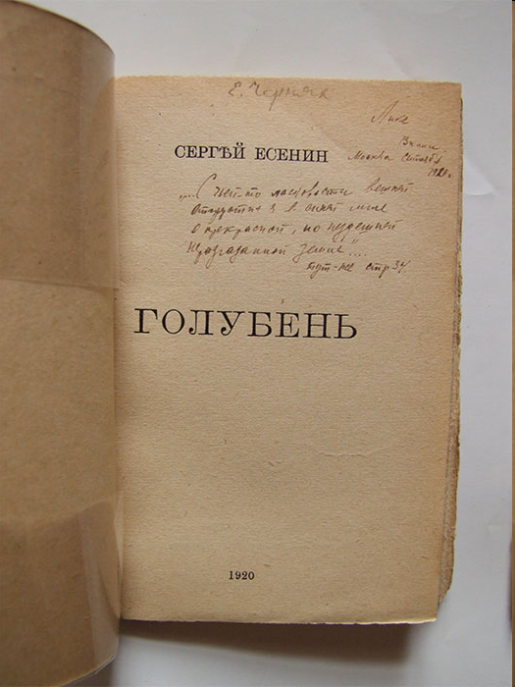
В апреле 1918 г., Есенин расстается с З. Райх и перебирается в Москву, ставшую литературным центром России. В мае выходит в свет второй поэтический сборник Есенина «Голубень» со стихами 1915-1916 гг., в декабре поэт становится членом московского профессионального Союза писателей.

Slide 23
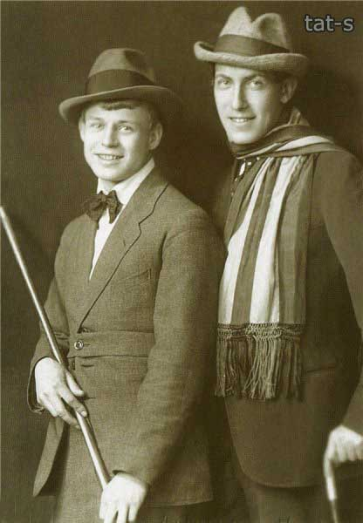
Поиски в сфере образности сближают Есенина с А.Б.Мариенгофом, В.Г.Шершеневичем, Р. Ивневым, в начале 1919 они объединяются в группу имажинистов; Есенин становится завсегдатаем "Стойла Пегаса" литературного кафе имажинистов у Никитских ворот в Москве.
Однако поэт лишь отчасти разделял их платформу стремление очистить форму от "пыли содержания". Его эстетические интересы обращены к патриархальному деревенскому укладу, народному творчеству духовной первооснове художественного образа (трактат "Ключи Марии", 1919).
Сергей Есенин (слева) и Анатолий Борисович Мариенгоф. Москва, лето. Фото -1919 год.

Slide 24
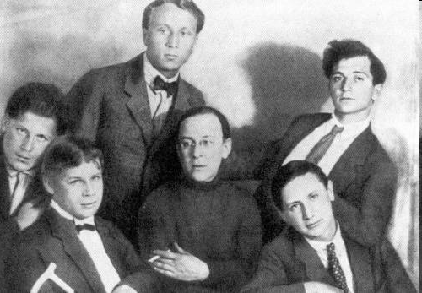
Сергей Есенин среди членов
«Воинствующего ордена имажинистов».

Slide 25
Сидоров Ю. Рязанский самородок / Ю. Сидоров // Советская Россия. – 2012. - №104. –С.6-7
В статье «Рязанский самородок» Юрий Сидоров пишет о знаменитом поэте серебряного века – Сергее Александровиче Есенине.
Как можно в нескольких словах определить суть его гениальной творческой личности? Он писал сердцем, обнаженным сердцем открытой и пронзительной русской натуры, натуры доброй, доверчивой, мятущейся. Сомневающейся и верящей в справедливость. Писал «хулиганя», мягко и грубовато, но всегда искренне.
Не верится, что Сергею Есенину уже давно за сто лет. Кажется, вот он выйдет на высокий берег Оки в своем родном Константинове, поднимет красивую голову к синему куполу бездонного неба – и польется раздольная, светлая, искренняя, щемящая душу песнь поэта. Поэта бесстрашного и ранимого, мужественного и доброго, искреннего и светлого, как и породившая его земля русская.

Slide 26
Есенин С.А. Собрание стихотворений. Т. 2: репринтное воспроизведение издания 1926 г. / С.А. Есенин. – М.: ТОО «Кузнецкий мост», ГФ «Полиграф ресурсы», 1994. – 198 с.
В издание вошли известные произведения (стихотворения) поэта, а также воспоминания о великом русском поэте.
В статье А.К. Воронского «Сергей Есенин», Есенин описывается как великий поэт земли российской, человек обнаженного сердца, примерявший в жизни и в творчестве всевозможные маски - от деревенского Леля до уличного повесы и хулигана. Но чем дальше отделяет нас время от суетной молвы и односторонних суждений о Есенине, тем полнее и ярче выступает певучий дар его славянской души, его единственная и постоянная любовь – Русь.

Slide 27
«Моя лирика жива одной большой любовью, любовью к Родине!» С.Есенин

Slide 28
Есенин С.А. Снежные ветры: Стихотворения, поэмы / Сост., вступ. Статья и примеч. С.П. Кошечкина; Худож. А.В. Денисова. –М.: Сов. Россия, 1985. 240 с.
В книге С. А. Есенина «Снежные ветры: стихотворения, поэмы» представлены наиболее значительные произведения поэта (стихотворения и поэмы). Также в издании, С.П. Кошечкиным написано «Песенное слово», в котором автор статьи описывает то, как Сергей Есенин начинал писать свои первые произведения. Поэт очень рано подружился с книгой. Его любимым чтением были стихи Пушкина и Лермонтова, Кольцова и Некрасова… Их влияние в первых есенинских стихах весьма ощутимо. С Есениным в русскую литературу пришел русский поэт от земли, художник с широкой и нежной душой. Он сказал о родной земле, о России так, как до него не говорил никто.

Slide 29
Отговорила роща
золотая
Березовым, веселым
языком,
И журавли, печально
пролетая,
Уж не жалеют больше
ни о ком.
С.Есенин

Slide 30
Есенин С.А. Стихотворения; Поэмы / Сост. и вступит. Статья А. Козловского. – М.: Художественная литература, 1983. – 479 с.
В книгу С.А. Есенина вошли избранные стихотворения и поэмы, такие как «Ленин» (Отрывок из поэмы «Гуляй-поле»), «Пугачев», «Анна Снегина» и другие не менее известные произведения.
В книге представлена статья А.Козловского «О поэте», в которой он рассказывает о биографии поэта, о его творчестве, о том как он начал писать свои произведения (начиная с ранних). Его стихотворения полны звуков, запахов, красок. Время не властно над поэзией Есенина. Давно ушли в прошлое многие события, волновавшие поэта, изменилась реальность, питавшая его стихи. Но каждое новое поколение открывает для себя в Есенине нечто близкое и дорогое, потому что его поэзия рождена любовью к человеку, сочувствием к нему, высокими гуманистическими идеалами.

Slide 31
Клен ты мой
опавший,
Клен заледенелый, Что стоишь,
нагнувшись,
Под метелью
белой…
С.Есенин

Slide 32
Есенин С. Синь, упавшая в реку / Сост., вступ. Статья и прим. С.П. Кошечкина; Ил. И.Н.Новодережкина. – М.: Правда, 1985. – 732 с.
В однотомник вошли поэтические и прозаические произведения С.А.Есенина (1895-1925), а также воспоминания о великом русском поэте его современников.
В книге представлена статья С.П.Кошечкина «И в счастье ближнего поверить…», в которой он описывает биографию Сергея Есенина, его творческий путь. В своих произведениях поэт благословляет новую жизнь, новую юность, судьбу молодого поколения. И в этом исторический оптимизм есенинской поэзии. Чудесное бесценное богатство оставил нам Сергей Есенин. Что может быть выше для художника слова, если его произведения не только на книжных полках, но и в сердцах миллионов людей! У есенинских стихов судьба именно такая.

Slide 33
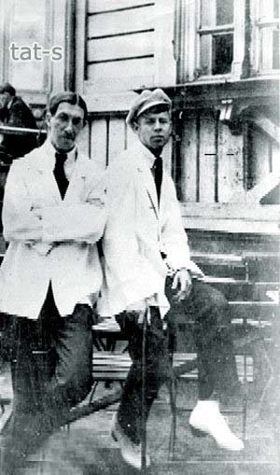
В начале 1920-х гг. в стихах Есенина появляются мотивы "развороченного бурей быта" пьяной удали, сменяющейся надрывной тоской. Поэт предстает хулиганом, скандалистом, пропойцей с окровавленной душой, ковыляющим "из притона в притон", где его окружает "чужой и хохочущий сброд" (сборники "Исповедь хулигана", 1921; "Москва кабацкая", 1924).

Slide 34
Есенин С.А. Избранные сочинения / Сост., вступ. статья и примеч. А.Козловского. – М.: Художественная литература, 1983. – 432 с.
В книгу вошли стихотворения, «маленькие поэмы» и поэмы С.А.Есенина (1895-1925). В статье «Творческий путь Сергея Есенина» А.Козловский, описывает творчество знаменитого поэта. Сергей Александрович Есенин - русский народный поэт ХХ века. Не одно поколение исследователей бьется над удивительным феноменом его лирики, но обычные читатели попадают под очарование его поэтической речи сразу - и навсегда. Щемящая интонация, пронзительная исповедальность, гармоническая организованность, проникновение в сокровенные глубины русской души делают стихотворения Есенина узнаваемыми и запоминающимися, как песня, без особых усилий. Читатель готов присвоить себе есенинские строки - именно в них он наиболее часто находит слова, созвучные своим мыслям, чувствам, настроениям.

Slide 35
Есенин С.А. Стихотворения и поэмы / Сост., автор вступ. Статьи и примеч. И.К. Сушилина. – М.: Советская Россия, 1985. – 272 с.
В книгу знаменитого русского поэта Сергея Есенина (1895-1925) вошли лучшие произведения (стихотворения и поэмы), написанные в разные годы. Сборник издается к 90-летию со дня рождения поэта.
В вступительной статье И.К.Сушилиной рассказывается о поэзии знаменитого поэта - Сергея Есенина. Его поэзия стала неотъемлемой частью духовной культуры нации. Есенин принадлежит к тем художникам, произведениям которых свойственна великая простота. Они понятны любому читателю. Стихи поэта входят в душу, сливаются с чувством любви к Родине. Именно это чувство нерасторжимой связи с родной землей и есть суть есенинского поэтического мира.

Slide 37
Есенин С.А. Собрание сочинений: В 2т. Т.2. Стихотворения. Проза. Статьи. Письма / Сост. И коммент. Ю.Л. Прокушева. –М.: Советская Россия: Современник, 1990. – 384 с.
В настоящий том включены стихотворения, не вошедшие в основное Собрание, проза поэта, его статьи и письма.
Под обложкой этой книги представлен Сергей Есенин во всех ипостасях: в стихотворениях, в прозе, в поэмах - больших, малых и драматической. Он неподдельно откровенен в своей исповедальности, пронзителен в своей лиричности. Под очарование особой есенинской музыки по-прежнему попадает читатель любого возраста и воззрений. Есенин точно вывел эту формулу неугасающей народной любви к его поэзии.

Slide 38
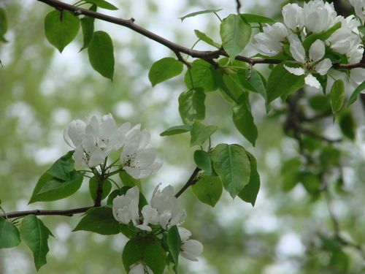
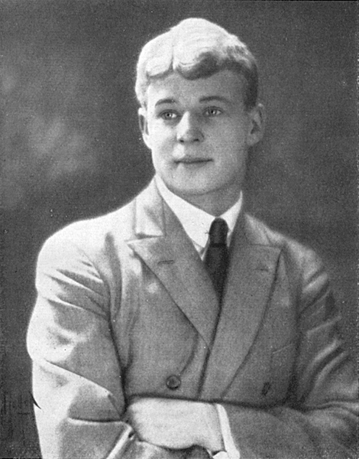
Личная жизнь Сергея Есенина

Slide 39
Безелянская А. «Дар поэта – ласкать и карябать…» / А. Безелянская // Студенческий меридиан. – 2011. - №5. – С. 64-67
В статье Анны Безелянской «Дар поэта – ласкать и карябать…» рассказывается о творчестве Сергея Есенина и его личной жизни. Сколько у поэта было венчанных и невенчанных жен, никто толком не знает, но каждая из них с трепетом и чувством рассказывают о великом поэте. У каждой из них остались теплые воспоминания о Есенине. Они по своему раскрывает в нем его достоинства, его умение писать величайшие произведения прошлых лет.

Slide 40
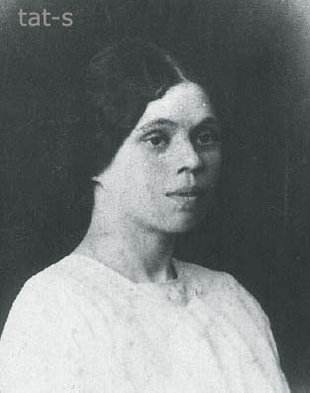
Осенью 1913 Сергей Есенин (18 лет) вступил в гражданский брак с Анной Романовной Изрядновой. 21 декабря 1914 года у них родился сын Юрий (Георгий). Далее события сложились так, что они расстались печально и нежно, без ссор и скандалов. В период жития с Анной Романовной было написано Есениным около 70 известных стихотворений, ставших русской классикой. В течение своей жизни Есенин помогал Изрядновой материально, навещал сына. Приходил и перед самой своей гибелью.
Анна Романовна Изряднова
(1891 - 1946). Фото - 1910-e годы.

Slide 41
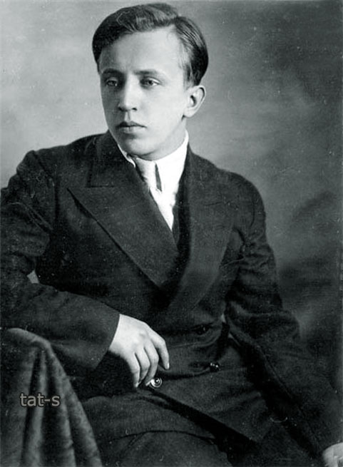
Есенин Юрий (Георгий) Сергеевич
(21 декабря 1914 - 13 августа 1937). Юрий Есенин родился в Москве. Он походил внешне на своего отца, добрый и светлый мальчик, романтическая душа, от матери унаследовал - мягкость характера. Юрий мечтал о полетах. Закончил Московский авиатехникум. 4 апреля 1937 года Юрий Есенин был арестован на Дальнем Востоке, (где проходил воинскую службу), как "активный участник контрреволюционной фашистско - террористической группы", по приказу зам. наркома внутренних дел Я. Агранова.
Арестован по ложному доносу. Затем Юрия Есенина 18 мая доставили в Москву на Лубянку. Там он подвергся массированной, жестокой психологической обработке сотрудников НКВД и подписал все обвинения в свой адрес. 13 августа 1937 года, в свои юные 23 года, Юрий Есенин был расстрелян. В 1956 году Юрий Сергеевич Есенин посмертно реабилитирован.
Юрий Сергеевич Есенин –
сын Сергея Есенина и
Анны Романовны Изрядновой

Slide 42
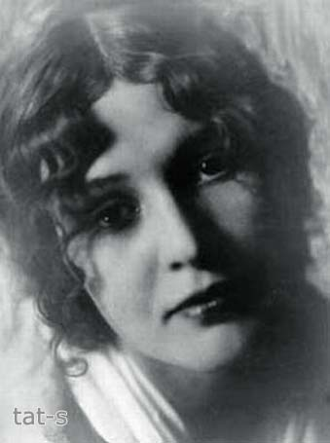
30 июля 1917 года Есенин (21 год) обвенчался с актрисой Зинаидой Райх в церкви Кирика и Улиты Вологодского уезда. 29 мая 1918 года у них родилась дочь Татьяна, которую Есенин очень любил. 3 февраля 1920 года, уже после того, как Есенин разошелся с Зинаидой Райх, у них родился сын Константин. 2 октября 1921 года народный суд г. Орла вынес решение о расторжении брака Есенина с Райх. Далее Сергей Есенин помогал Зинаиде материально, навещал детей. В 1922 году Зинаида Райх вышла замуж за режиссера Всеволода Эмильевича Мейерхольда (1874 - 1940), он был старше ее на 20 лет.
Жена Есенина,
актриса - Зинаида Николаевна Райх (1894 - 1939)

Slide 43
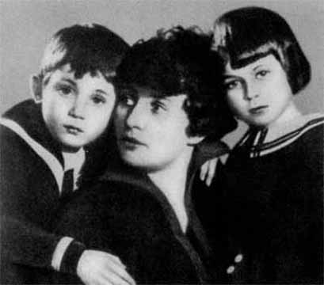
Дети Сергея Есенина и Зинаиды Райх: Константин Сергеевич Есенин (03.02.1920, Москва - 26.04.1986, Москва), похоронен на Ваганьковском кладбище. Был известным футбольным статистиком. Дочь Марина. Татьяна Сергеевна Есенина(1918 - 1992).Член Союза писателей. Жила в Ташкенте. Директор музея Сергея Есенина. Два сына - Владимир и Сергей.

Slide 44
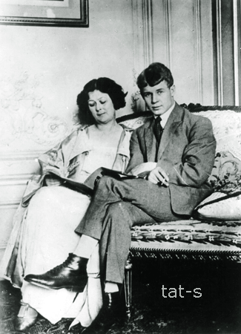
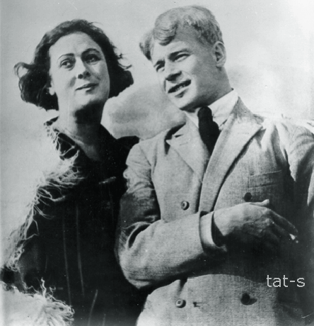
Сергей Есенин и
Айседора Дункан –
Берлин, 1922 год.
Сергей Есенин и Айседора Дункан - Париж, 1922 год.

Slide 45
Коростелева В. Улеглась моя былая рана… / В. Коростелева //Сельская жизнь. – 2010. - №76. – С. 4-5
Больше всего в жизни Сергей Есенин любил поэзию, и личную жизнь так или иначе корректировал в этом направлении.
Стремясь завоевать обе столицы – и главную, и северную, и нигде не имея своего дома и надежного тыла, Есенин полностью зависел от обстоятельств своей бурной и порой непредсказуемой жизни. Такова встреча с Айседорой Дункан, которая пленила поэта не только как роскошная женщина зрелых лет, но и европейская знаменитость. К радуге славы он тянулся постоянно, и ему казалось, что ореол известности той же Айседоры или громкое имя дочери Шаляпина, на которой он не прочь был ранее жениться, - поможет и его имени взойти на звездный небосклон.
Это мы сейчас знаем, что с таким талантом, как у Есенина, - невозможно было не занять высокое место на российском Парнасе.

Slide 46
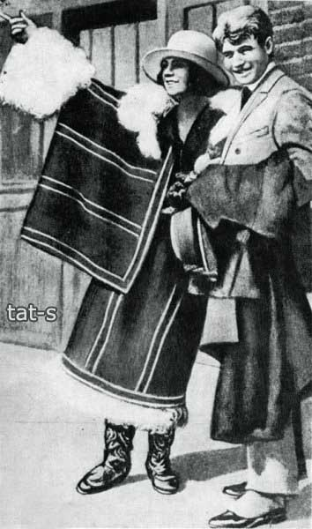
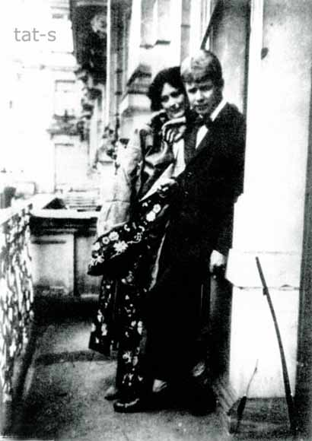
Сергей Есенин и Айседора Дункан на пароходе "Paris".
Фото (3) - 1 октября 1922 год.
Сергей Есенин и Айседора Дункан,
на улицах Венеции.
Фото - август 1922 год.

Slide 47
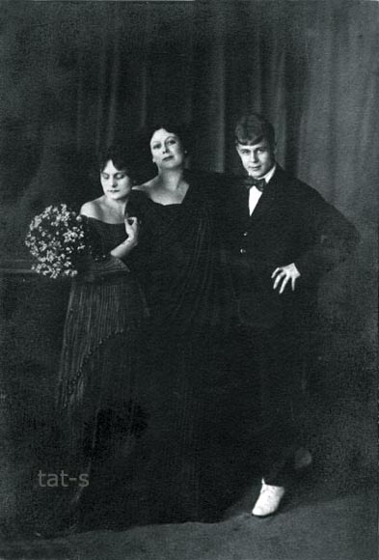
Приемная дочь Айседоры
Ирма Дункан,
Айседора Дункан, Сергей Есенин. Москва. Фото - май, 1922 год.

Slide 48
Есенин и Галина Бениславская

Slide 49
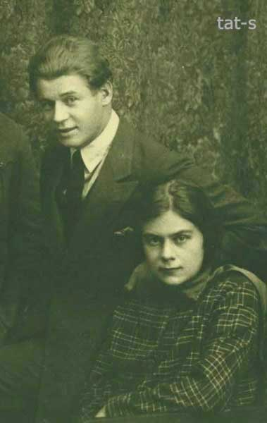
Сергей Есенин и
его последняя жена
Софья Андреевна Толстая-Есенина (1900 - 1957).
Фото - 1925 год.

Slide 50
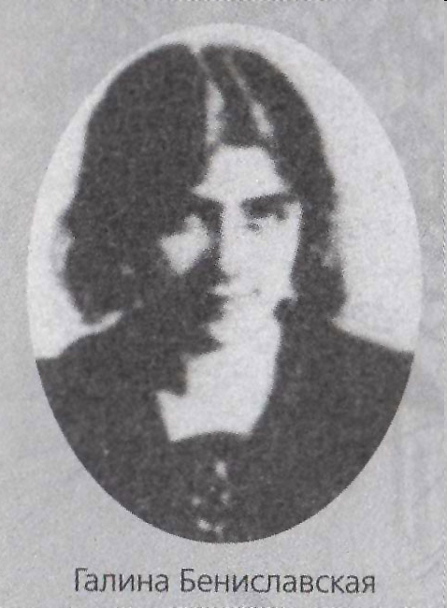
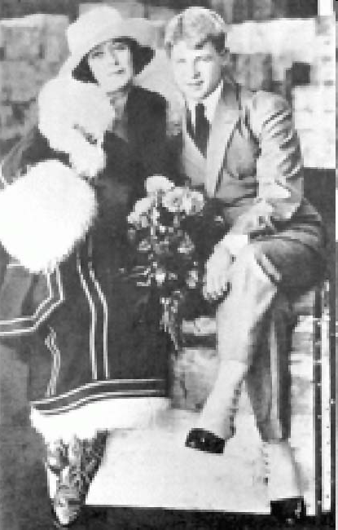
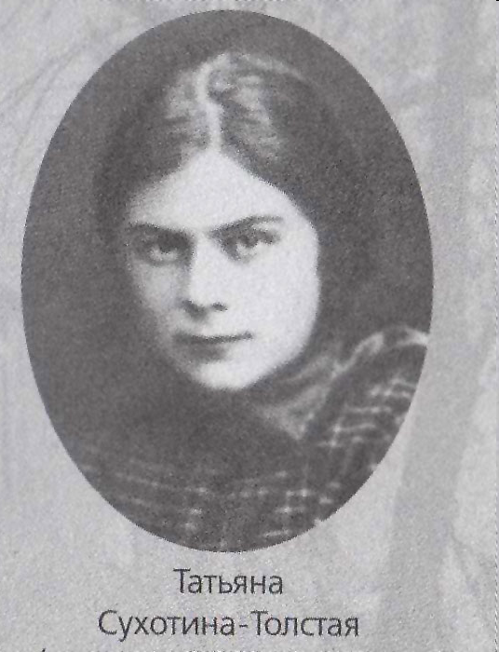
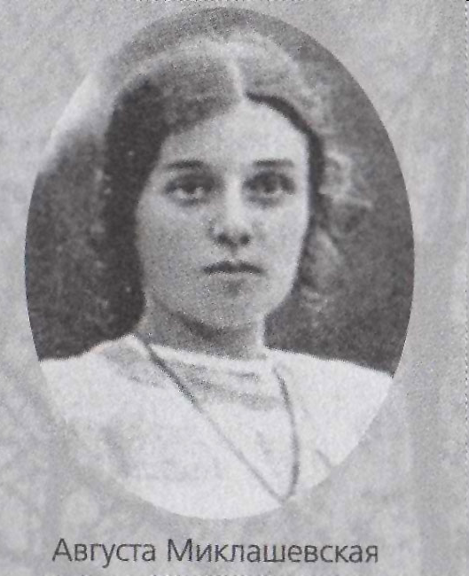

Slide 51
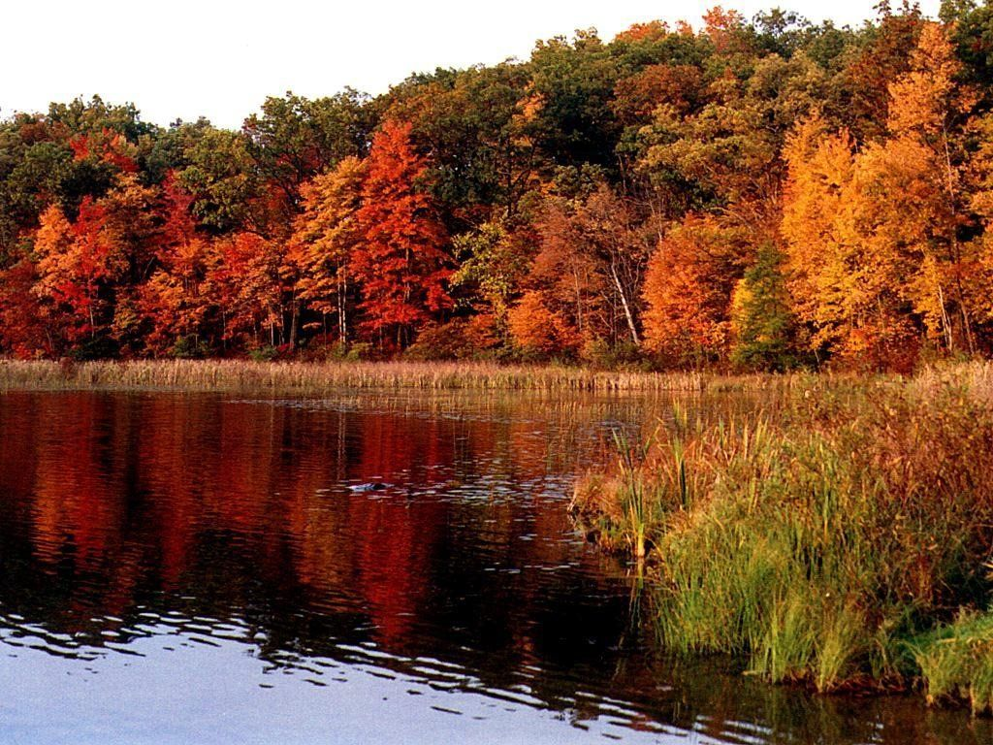
Трагический
финал

Slide 52
Мурзина М. Ангелы в сердце/ М.Мурзина // Комсомольская правда.– 2010. - №39. – С. 31
В статье Марины Мурзиной «Ангелы в сердце» рассказывается о версиях трагической смерти поэта.
У каждого гения есть жизнь – и есть судьба. Реальная биография с датами и фактами – и множество легенд и мифов с версиями, домыслами и вымыслами. Тем более если гений не умер в своей постели, «при нотариусе и враче», а убил себя или был убит. Вот это «или» и стало с конца 80-х годов 20-го века и доныне предметом дискуссий и исследований, поводом для утверждения, что в 1925-м в Ленинграде в гостинице «Англетер» 30-летнего поэта убили чекисты. Хотя эта версия родилась практически сразу после его смерти.

Slide 53
«Мы теперь уходим понемногу
В ту страну, где тишь и благодать»

Slide 54
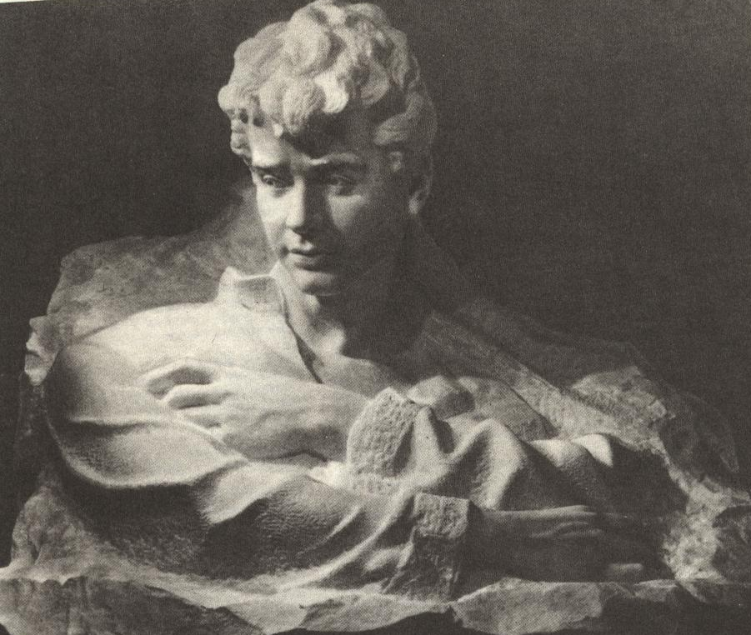
В очередной раз пытается начать семейную жизнь, но его союз с С. А. Толстой (внучкой Л. Н. Толстого) не был счастливым. В конце ноября 1925 измученный скитальчеством и бивуачным бытом поэт попадает в психоневрологическую клинику.
Одним из последних его произведений стала поэма «Черный человек» («Друг мой, друг мой, Я очень и очень болен...»), в которой прошедшая жизнь предстает частью ночного кошмара.
Прервав курс лечения,
23 декабря Есенин поехал в Ленинград, где в ночь на 28 декабря в состоянии глубокой душевной депрессии в гостинице «Англетер» покончил с собой.

Slide 55
Памятник С.А.Есенину на Ваганьковском кладбище в Москве

Slide 56
Спасибо за внимание!

